Slide 1
Склонение прилагательных множественного числа
Урок русского языка
6 класс

Slide 2
БОЛ НИЦА | СО Л НЦЕ | ПАЛ Ь ТО |  | З | Н | И
ЛЕС Т НИЦА | КОН Ь КИ | РАССКА З |  | Т | М | Щ
ДОРО Ж КА | КРУЖ КА | КРЫЛ Ь ЦО |  | Ю | П | А
Ь
У З КИЙ | ПАЛ Ь ЦЫ | ГЛА Д КИЙ |  | А | Л | Х
МЕЛ ЬНИЦА | РЫ Б КА | КОЛ ЬЦО |  | Е | Б | Т
Ч АШКА | СПИРАЛЬ | ЛЫЖ И |  | В | О | Ж

Slide 3
КРЫЛ Ь Я | УЛЫ БКА | СЛАД КИЙ |  | О | К | Х
ХРУ П КИЙ | ПЕР Ь Я | РУЧ ЬИ |  | Ф | С | Е
ВОРОБ ЬИ | РОБКИЙ | РУЖ Ь Ё |  | Н | У | Ь
МАШ ИНА | УЛ Ь И | СУД Ь Я |  | Ш | В | Е
ЗАГА Д КА | СКАЗ КА | КОП Ь Ё |  | Э | Ы | С
СОЛОВ ЬИ | ТИШ И НА | СЧАСТ ЬЕ |  | Н | Ч | А

Slide 4
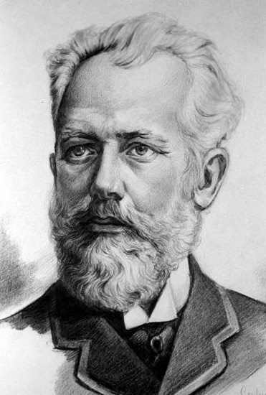
Композитор П.И.Чайковский

Slide 5
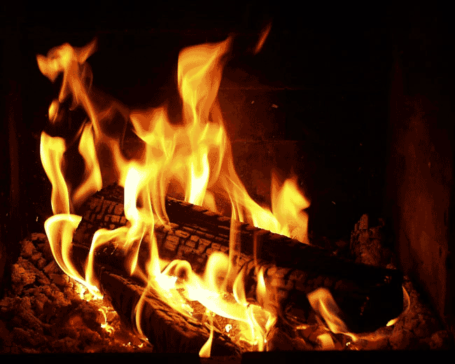


Slide 6
Как определить падеж прилагательного.
1.Найти главное слово (существительное,
к которому относится прилагательное).
2. Задать к существительному вопрос
и определить его падеж.
3. Прилагательное будет стоять
в том же падеже, что и существительное.

Slide 7
Кораблю трудно подойти к _____________ берегам.
На _____________ лугах росли яркие цветы.
Над ______________ полями собирались грозовые тучи.
Букет из ____________ маков украшал комнату.
Вершины гор сияли в ______________ лучах.
высоким
зелёных
широкими
алых
солнечных

Slide 8
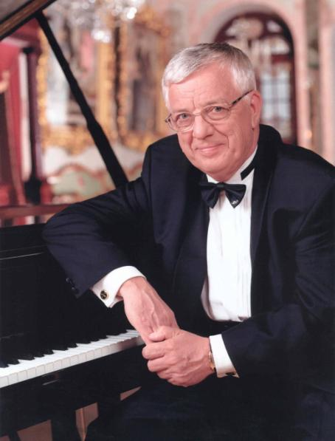
Композитор Р.Паулс

Slide 9
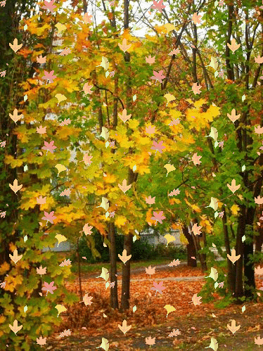

Slide 10
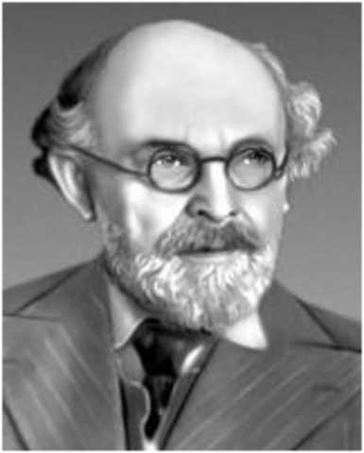
Мои молодые друзья!
Мы хозяева нашей природы,
и она для нас кладовая солнца
с великими сокровищами жизни.
Мало того, чтобы
сокровища эти охранять –
их надо открывать и показывать.
Для рыбы нужна чистая вода –
будем охранять наши водоемы.
В лесах, степях, горах
разные ценные животные –
будем охранять наши леса, степи, горы.
Рыбе - вода, птице - воздух,
зверю - лес, степь, горы.
А человеку нужна Родина.
И охранять природу - значит охранять Родину.
Писатель М.М.Пришвин

Slide 11
Я научился(-ась) …
Я узнал (-а) …
Мне понравилось …

